Slide 1
ДОРОГА ДОБРА

Slide 7
ДОБРОЖЕЛАТЕЛЬНОСТЬ
ЖЕЛАНИЕ
ДРУГИМ
ДОБРА

Slide 8
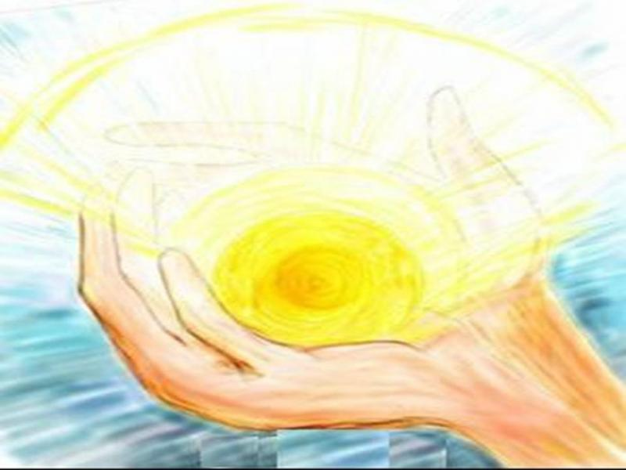
ДОБРОТА
ЧУТКОСТЬ,
ОТЗЫВЧИВОСТЬ,
ДЕЛИКАТНОСТЬ
ПО ОТНОШЕНИЮ
К ДРУГОМУ
ЧЕЛОВЕКУ
19.10.2016
8

Slide 9
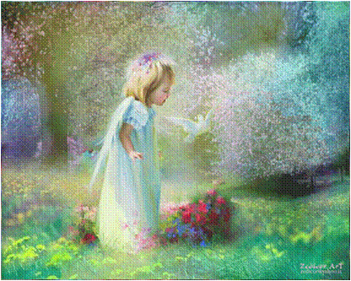
ПОЖЕЛАНИЕ ДОБРА
Не от тяги к многословью
И сложилось не вчера
Это братское, с любовью
Пожелание добра.
И живётся вроде лучше,
И на сердце веселей,
Коль другим благополучья
Пожелаешь на земле.
9

Slide 11
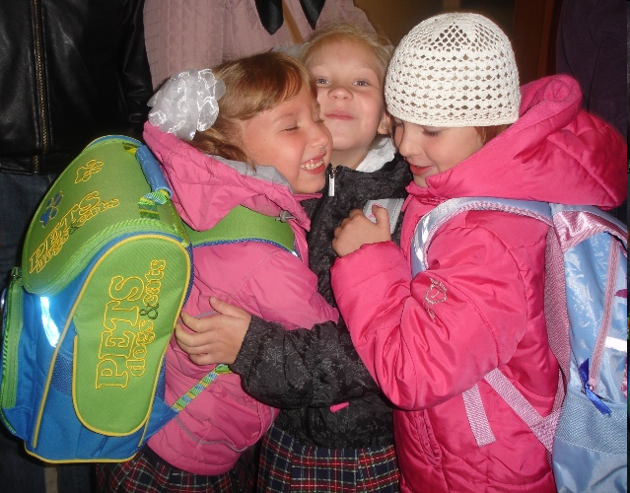
ПОСЛОВИЦЫ О ДОБРЕ
Худо тому, кто добра не творит никому.
Кто делает добрые дела, тому жизнь мила.
Добрые умирают, да дела их живут.

Slide 13
Желаю вам приятных впечатлений.
Смеха, радости, волнений!
Пусть всегда душа поёт!
Пусть удача улыбнётся, будет рядышком всегда,
Пусть надолго остаётся
В сердце свет и доброта!

